Slide 1
『情報科＋』 No.00４連動 授業スライド 作成用素材
▶写真・図版提供 千葉工業大学
未来ロボット技術研究センター
授業での活用を前提に，上記組織より提供していただきました。転載・転用などされないよう，お取り扱いには十分にご注意ください。
▶スライドの一部には，ノート欄にも記述がございます。合わせてご参照ください。
スライド作成日：2015年12月

Slide 2
情報通信社会の最前線 ロボットのいまとこれから

Slide 3
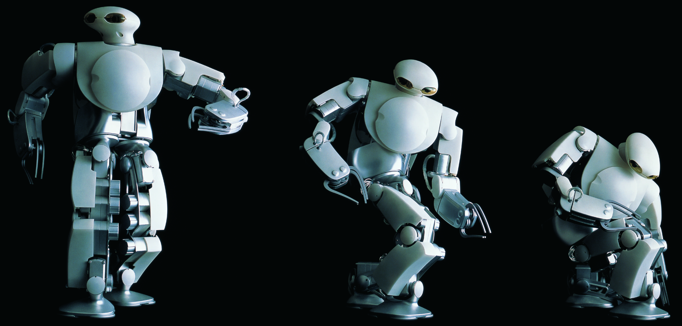
最新ロボット事例
いま
小型ヒューマノイド： morph3（モルフスリー）
動画
morph3は，科学技術振興機構ERATO北野共生システムプロジェクトと工業デザイナーの山中俊治氏が共同開発したロボットです。2003年6月1日よりmorph3の研究開発チームが千葉工業大学 未来ロボット技術研究センター（fuRo）へ移籍し，継続して研究開発が行われています。
協力 : 千葉工業大学 未来ロボット技術研究センター furo
Notes:
＜ヒューマノイド＞
人型ロボットのこと。人に似た動きを行うロボットには高度な技術開発が求められる。
よって，ひとたび人型ロボットの開発に成功すれば，多くの技術を他のロボットに転用することができる。
＜morph3 ＞
人工知能，認知・知覚技術，運動制御など，ロボットに必要な技術を開発するために作られた
小型・軽量なヒューマノイド。
138個のセンサが組み込まれ，体内にセンシングネットワークが構築されている。
＜参考＞
資料： http://www.furo.org/ja/works/morph3/index.html
動画： http://www.furo.org/ja/works/morph3/movie.html

Slide 4
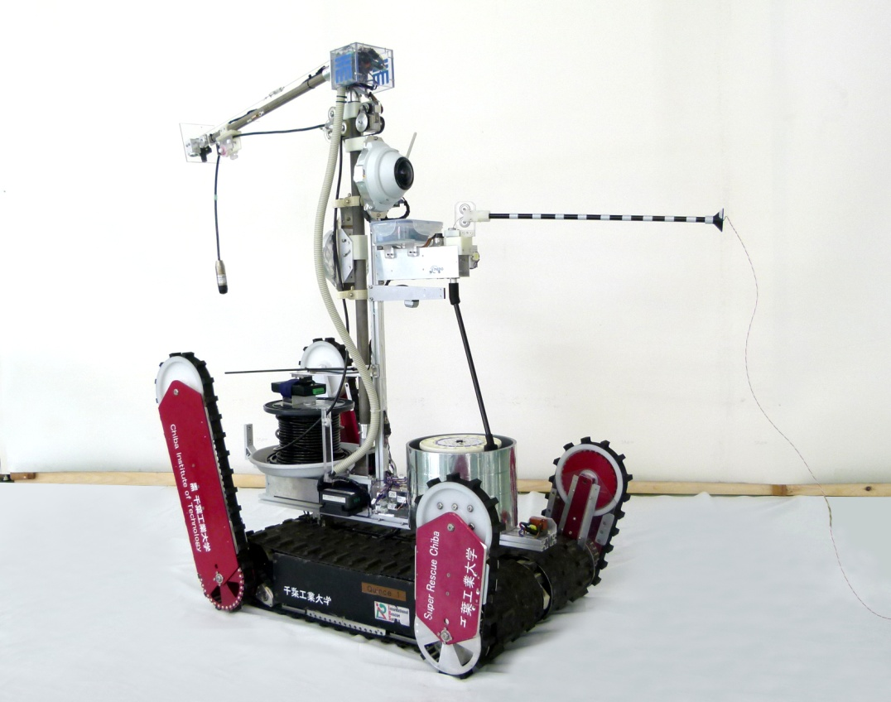
最新ロボット事例１
いま
レスキューロボット
動画
クインス
Quince 福島第一原子力発電所原子炉の冷温停止に貢献。
Notes:
＜レスキューロボット＞
災害などで被災した人を救助するためのロボット。
現在開発されるレスキューロボットの多くは，被災者の探索が主な目的となっている。
＜Quince（クインス）＞
CBRNE災害(*)の際，消防隊員などの代わりとなって災害現場に進入し，
状況調査を行うことを目的に開発された。
福島第一原子力発電所事故では，その優れた走行性能から，
原発建屋内の詳細な写真の撮影や線量マップの作成，
空気中に浮遊している放射性物質のサンプリングを行い，冷温停止に大きく貢献した。
*化学（Chemical），生物（Biological），放射性物質（Radiological），核（Nuclear），爆発物（Explosive）
＜参考＞
資料 ： http://www.furo.org/ja/works/quince/index.html
動画 ： http://www.furo.org/ja/works/quince/movie.html

Slide 5
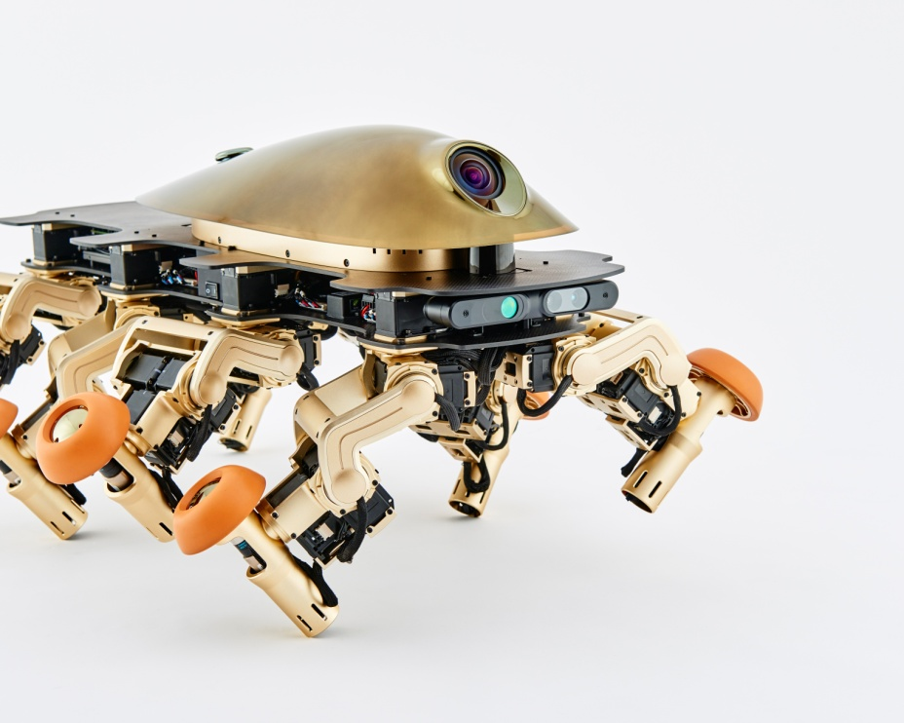
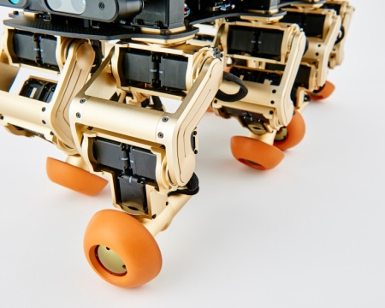
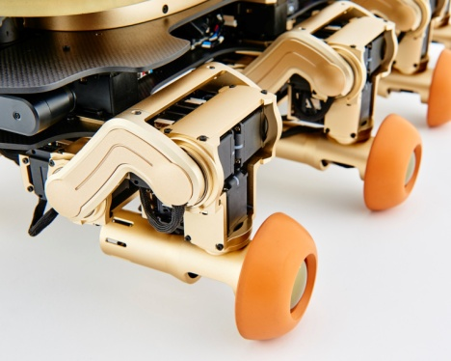
最新ロボット事例２
いま
移動用ロボット
動物モード
８本の脚に人工知能を搭載
昆虫モード
３つのモードでどんな悪路も走行
ハルクツー・カイ
HallucIIχ
８本の脚に人工知能を搭載。
３つのモードでどんな悪路も水平に移動する「未来の乗り物」。
動画
車両モード
Notes:
＜未来の乗り物のコンセプトモデル＞
＜HallucIIχ（ハルクツー・カイ）＞
多関節ホイール・モジュール（車輪モジュール）を8脚装備した移動ロボット。
車両モード，昆虫モード，動物モードの3形態に変形する。
8つの脚には独立した人工知能を搭載。状況に応じて，走行モードと歩行モードに切り替え，
段差や坂道なども水平を保ったまま移動する。
＜参考＞
資料 ： http://www.furo.org/ja/works/halluc2x/index.html
動画 ： http://www.furo.org/ja/works/halluc2x/movie.html

Slide 6
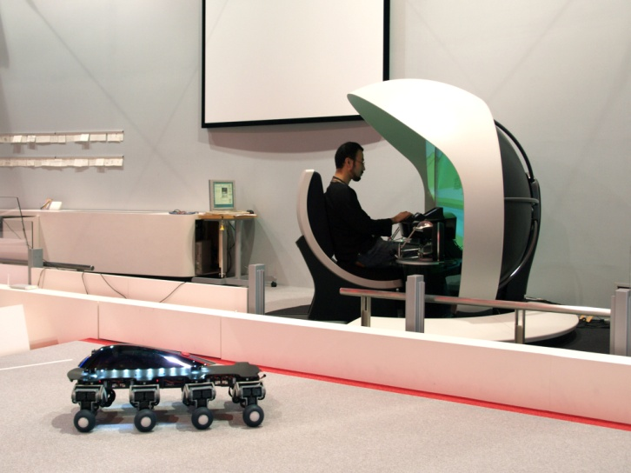
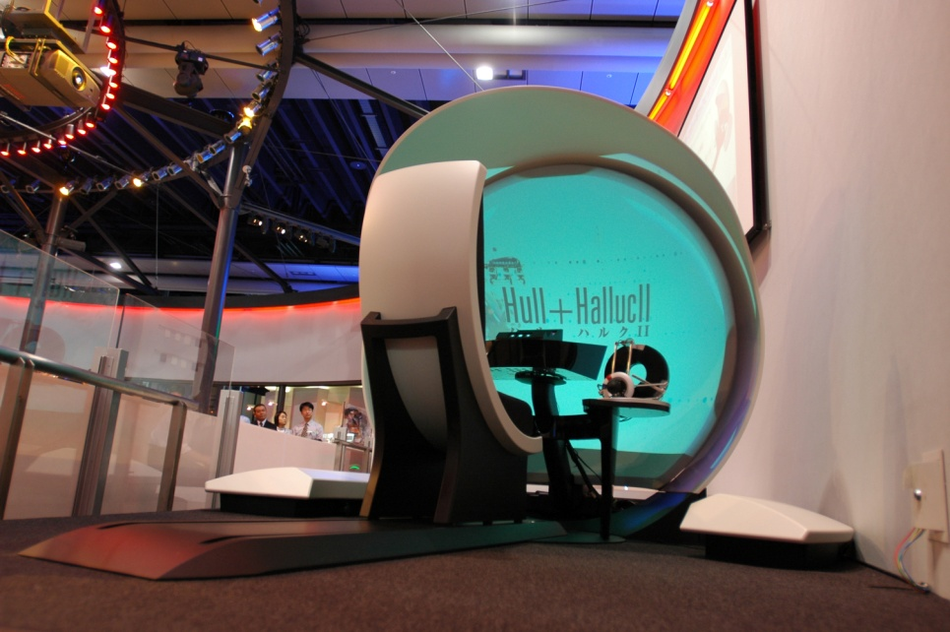
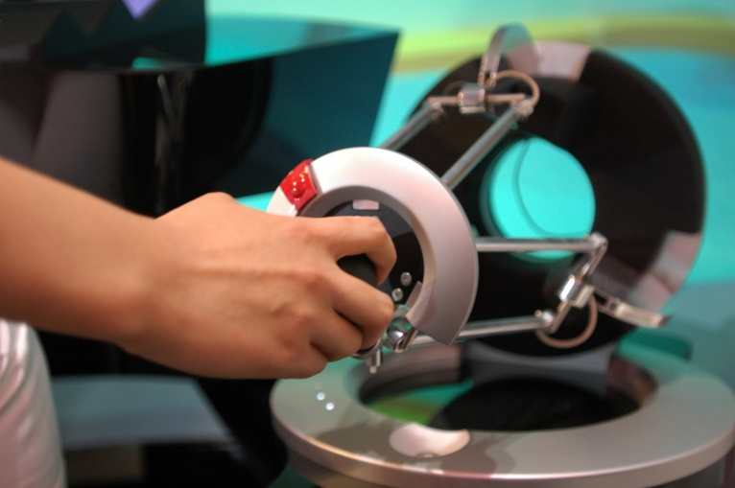
最新ロボット事例３
いま
ロボット遠隔操作
ロボットを遠隔で操縦
ハル
Hull
複雑なロボットの動きを，簡単に操作できるようにしたコックピットシステム。
動画
Notes:
＜ロボットを遠隔操作するためのコックピット＞
災害現場をはじめ，インフラの保守･点検，医療･介護，農業･建設など，
「遠隔操作」がロボット開発のカギとなる分野は多い。
＜Hull（ハル）＞
複雑なロボットの動きを2つの操縦桿で制御。老若男女問わず，
誰もが直観的に操作できるようにしたコックピットシステム。
ロボットが障害物を感知すると障害物との距離に応じて操縦桿が固くなるなど，
環境情報を感覚で伝達する。
＜参考＞
資料 ： http://www.furo.org/ja/works/hull/index.html
動画 ： http://www.furo.org/ja/works/hull/movie.html

Slide 7
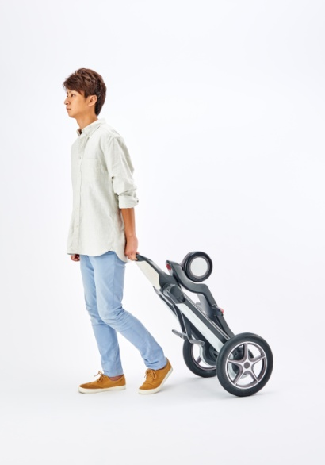
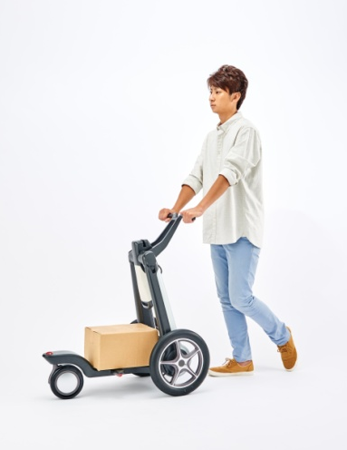
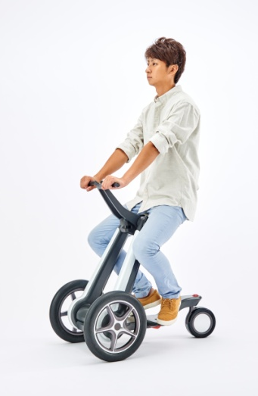
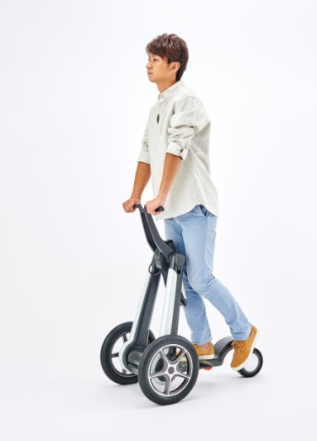
最新ロボット事例３
いま
パーソナルモビリティ
４つのモードに変形
キャリーモード
カートモード
キックボードモード
アイリーエー
ILY-A
若者からシニアまであらゆる世代の移動をサポートする小型モビリティ。
ビークルモード
動画
Notes:
＜パーソナルモビリティ＞
立ち乗り電動二輪や，１～２人乗りの小型電動コンセプトカーなど，次世代自動車の概念を指す。
車体がコンパクトであり，歩行者との親和性が高いことから，地域社会における新たな交通手段として
期待されている。
＜ILY-A＞
電動で動く3輪小型モビリティ。
利用シーンに応じて4つの異なるモードに変形する。
４つのモードには，座って移動する「ビークルモード」，
片足で蹴る動作を行うことでスピードを加える「キックボードモード」，
荷物を載せて歩く「カートモード」，
本体を畳み，引きずる「キャリーモード」がある。
ロボット技術を応用した新開発の「知能化安全技術」を搭載し，
突然飛び出してきた人や障害物などを感知し，車体の速度を減速するなどの
安全制御機能を搭載する。
＜参考＞
資料 ： http://www.furo.org/ja/works/ily_a/index.html
動画 ： http://www.furo.org/ja/works/ily_a/movie.html

Slide 8
なぜ，いまロボットなの!?
背景
１
少子・超高齢社会への対応
２
日本の「強さ」を活かす
３
情報通信技術の発達
Notes:
＜参考＞
総務省「平成27年版 情報通信白書」
http://www.soumu.go.jp/johotsusintokei/whitepaper/ja/h27/html/nc241310.html

Slide 9
少子・超高齢社会
2055年にはおよそ
2.5人に１人が
65歳以上（約40％）
※2015年は約27％
背景
その１
（万人）
（％）
（65歳以上の割合）
（年）
Notes:
＜出典＞
内閣府「平成27年版高齢社会白書」
http://www8.cao.go.jp/kourei/whitepaper/w-2015/html/zenbun/s1_1_1.html
＜趣旨＞
2015 時点において
65歳以上の高齢者人口は過去最高の 3,395万人に。
総人口に占める割合（高齢化率）も 25.1％と過去最高を記録。
生産年齢人口（15～65歳未満）も減少を続け，8,000万人を割り込み7,682万人となっている。
2055年には65 歳以上の高齢者人口3,626万人（高齢化率も39.4％）に，
生産年齢人口は4,706万人にまで減少すると推測されている。

Slide 10
少子・超高齢社会 ロボットに対する期待
背景
その１
労働人口が少なく，
高齢者が多い社会では
ロボットに期待される
分野は多い。
医療
パーソナル
モビリティ
介護・福祉
ロボット
見守り・
コミュニケーション
健康管理
家族支援
サービス分野のみ抽出
Notes:
＜出典＞
経済産業省「日本のロボット産業の足元市場規模推計 」 をもとに作成
http://www.meti.go.jp/press/2013/07/20130718002/20130718002-3.pdf
＜参考＞
ロボットの区分についてはまだ確立されていない。
たとえば，国立研究開発法人新エネルギー・産業技術総合開発機構（NEDO）の
「NEDOロボット白書2014」（2014年3月）では，ロボットの役割を次の３つに大別している。
１ 産業用ロボットのような「生産環境における人の作業の代替」
２ 無人システムのような「危機環境下での作業代行」
３ 日常生活の中での家事支援や介護支援等の「日常生活支援」
総務省「平成27年版 情報通信白書～ロボットの定義とパートナーロボット」より
http://www.soumu.go.jp/johotsusintokei/whitepaper/ja/h27/html/nc241320.html
国立研究開発法人新エネルギー・産業技術総合開発機構（NEDO）「NEDOロボット白書2014」
http://www.nedo.go.jp/content/100567345.pdf
また，政府が進める「日本再興戦略」における「ロボット革命実現会議」では，
ロボットの普及･推進をはかるための取り組みを次の５つに分類している。
１ ものづくり分野
２ サービス分野
３ 介護・医療分野
４ インフラ・災害対応・建設分野
５ 農林水産業・食品産業分野

Slide 11
背景
その２
ロボット大国ニッポン
世界
第１位
対 世界市場規模金額ベース
５７．３％
日本企業の
産業用ロボット出荷総額
世界
第１位
約 ３１万台
産業用ロボット稼働台数
（詳細：次頁スライド）
Notes:
＜出典＞
経済産業省「世界の産業用ロボット市場規模」
http://www.meti.go.jp/press/2013/07/20130718002/20130718002-3.pdf
*57.3%
2011年の産業用ロボット（電子部品実装機含む）の世界市場規模は13,369百万米ドル（10428億円）。
＜下記は上記出典より引用＞
世界市場規模と日本企業シェア
（１）産業用ロボット（電子部品実装機除く）
･2011年の産業用ロボット（電子部品実装機除く）の世界市場規模は8,497百万米ドル。
･日本企業の出荷総額は3328億円＝4,267百万米ドル（JARA統計）のため、日本企業のシェアは50.2%。
（２）電子部品実装機
･2011年の電子部品実装機の世界市場規模は約3800億円＝4,872百万米ドル（JARA推計）。
･このうち，日本企業のシェアは約7割（JARA推計）。
（３）産業用ロボット（電子部品実装機含む）
･2011年の産業用ロボット（電子部品実装機含む）の世界市場規模は13,369百万米ドル。
･このうち，日本企業のシェアは57.3%。

Slide 12
背景
その２
ロボット大国ニッポン
主要国・地域の産業用ロボット（電子部品実装機を除く）稼働台数
（万台）
１
約 のロボットが
日本で動いている！
３
Notes:
＜出典＞
経済産業省「主要国・地域の産業用ロボット（電子部品実装機を除く）稼働台数」
http://www.meti.go.jp/press/2013/07/20130718002/20130718002-3.pdf

Slide 13
ロボット大国ニッポン 日本のロボット市場予測
背景
その２
9.7兆円
（億円）
国内ロボット市場は
ここ20年で
約６倍に拡大
5.3兆円
2.9兆円
1.6兆円
0.9兆円
（年）
Notes:
＜出典＞
経済産業省「日本のロボット産業の足元市場規模推計」
http://www.meti.go.jp/press/2013/07/20130718002/20130718002-3.pdf

Slide 14
ロボット大国ニッポン ロボットの歴史
背景
その２
１９２０年 「ロボット」という言葉が生まれる
１９５０年 「ロボット工学三原則」が発表される
１９５２年 『鉄腕アトム』連載開始
１９７０年 『ドラえもん』連載開始
１９７７年 『スターウォーズ」公開
１９７９年 『機動戦士ガンダム』放送開始
１９８４年 『ターミネーター』公開
１９９９年 ソニーのAIBO誕生
２０００年 ホンダのASIMO誕生
２００２年 ロボット掃除機「ルンバ」登場
２００８年 筑波大学がロボットスーツ「HAL」を製品化
２０１３年 ロボット宇宙飛行士として， 「KIROBO」が国際宇宙ステーションに
２０１５年 ソフトバンクが「Pepper」を発売
Notes:
＜補足＞
1920年 ロボットの語源
チェコスロバキア（当時）の小説家カレル・チャペックが戯曲『R.U.R.（エルウーエル）』においてはじめて用いた。
1950年 ロボット工学三原則
SF作家アイザック・アシモフがロボットSF短編集『I, Robot（原題）』*(1950)において，
「ロボットが従うべき原則」として示した。 *邦題は『われはロボット』など。
「人間に対する安全性，命令への服従，自己防衛」を目的とする3つの原則から成る。
その後のロボット工学における考え方にも応用されている。
参考 ： Wikipedia 「ロボット工学三原則」https://ja.wikipedia.org/wiki/%E3%83%AD%E3%83%9C%E3%83%83%E3%83%88%E5%B7%A5%E5%AD%A6%E4%B8%89%E5%8E%9F%E5%89%87
＜補足＞
日本は「産業用ロボット」では長く世界をリードしてきた。
その要因として，日本には，昔から『鉄腕アトム』や『ドラえもん』『ガンダム』などの
ロボットアニメがあり，世代を問わずロボットに慣れ親しんできた歴史・文化があった
からだという分析がある。直接的な要因とはいえないが，ヒューマノイド型ロボット
の開発しかり（*下記参照），それら文化的側面が「ロボット大国･ニッポン」を
下支えしていると考えられる。
*欧米では，宗教上の理由によりヒューマノイド型ロボットはタブー視されていた。
ホンダは，人型ロボットであるASIMOを開発する過程で，その是非について
バチカン市国のローマ教皇庁を訪問し，意見を仰いだというエピソードも伝えられている。
＜関連リンク＞
産業技術史資料情報センター「サービスロボット技術発展の系統化調査」
http://sts.kahaku.go.jp/diversity/document/system/pdf/016.pdf
国立研究開発法人新エネルギー・産業技術総合開発機構（NEDO）「NEDOロボット白書2014」
http://www.nedo.go.jp/content/100567345.pdf

Slide 15
情報通信技術の発達
背景
その３
クラウド
ビッグデータ
IoT
人工知能
センサ技術
ICTの発達
情報（量）を駆使したロボットの開発
考える力
感じる力
言語理解
画像認識
学習機能
通信・制御
音声認識
画像認識
周辺環境認識
Notes:
＜参考＞
日本ITU協会「ロボットICT化の必然」
https://www.ituaj.jp/wp-content/uploads/2015/09/2015_09-02-sp1.pdf

Slide 16
ロボットとは？
ところで
３つの機能をもった賢い機械
感じて
考え
動く
要素技術
センサー
知能・制御
駆動
研究領域
電気・電子工学
（エレクトロニクス）
情報工学
機械工学
Notes:
＜参考＞
ロボットの定義は確立していない。
国立研究開発法人新エネルギー・産業技術総合開発機構（NEDO）の
「NEDOロボット白書2014」（2014年3月）では，ロボットを
「センサー、知能・制御系、駆動系の3つの要素技術を有する知能化した機械システム」
と定義している。
総務省「平成27年版 情報通信白書～ロボットの定義とパートナーロボット」より
http://www.soumu.go.jp/johotsusintokei/whitepaper/ja/h27/html/nc241320.html

Slide 17
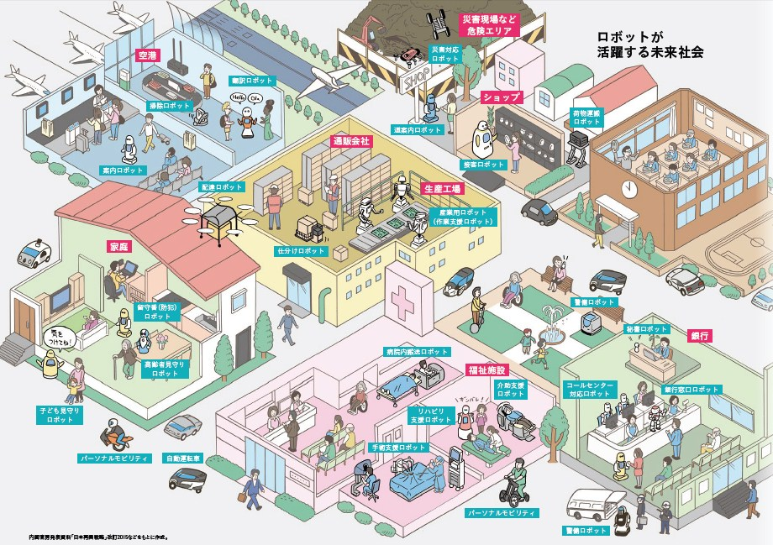
ロボットが実現する社会
これから
Notes:
＜参考＞
日本経済再生本部「日本再興戦略」改訂2015「改革2020」プロジェクト
https://www.kantei.go.jp/jp/singi/keizaisaisei/

Slide 18
ロボットが実現する社会
これから
１
ものづくり･RT製品＊
＊RT製品：ロボットテクノロジー（RT）を組み込んだ製品のこと
２
安心･安全･公共
３
生活･サービス
ロボットが活躍するシーンを３つの分野に分けて見てみると
Notes:
＜備考＞
本誌では，産業用ロボット（製造用ロボット）と非産業用ロボット（サービスロボット）の
2つに分けたが，それぞれに明確な定義があるわけではない。
＜参考＞
産業用ロボットとサービスロボットの違い
安川電機 http://www.yaskawa.co.jp/wp-content/uploads/2009/12/P10_11.pdf
経済産業省「ロボット分野」
http://www.meti.go.jp/policy/economy/gijutsu_kakushin/kenkyu_kaihatu/str2010/a3_1.pdf
政府が進める「日本再興戦略」における「ロボット革命実現会議」では，
ロボットの普及･推進をはかるための取り組みを次の５つに分類している。
１ ものづくり分野
２ サービス分野
３ 介護・医療分野
４ インフラ・災害対応・建設分野
５ 農林水産業・食品産業分野
日本経済再生本部「『日本再興戦略』改訂2015」
https://www.kantei.go.jp/jp/singi/keizaisaisei/
一般社団法人 日本機械工業連合会「平成23年度 ロボット産業・技術の振興に関する調査研究報告書」
http://www.jmf.or.jp/japanese/houkokusho/kensaku/pdf/2012/23jigyo_07.pdf
※各分野のロボット製品の具体例が写真とともに言及されている。

Slide 19
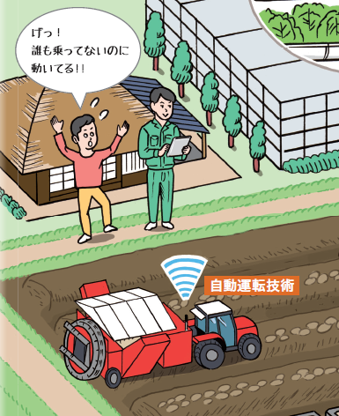
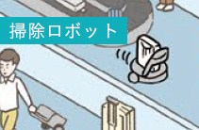
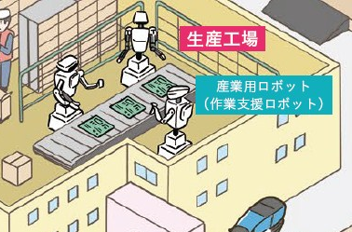
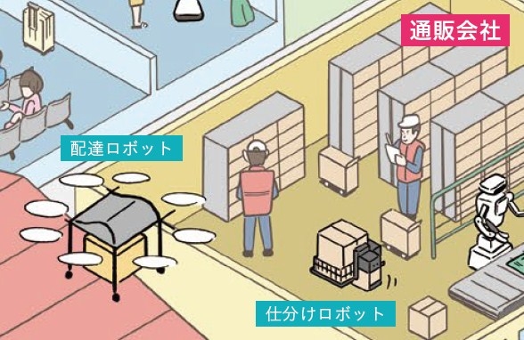
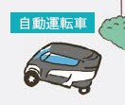
ロボットが実現する社会 ものづくり･RT製品
これから
ロボット家電
（エアコン，掃除用ロボットなど）
農業用･建設用機械
（無人トラクターなど）
ものづくり（産業用ロボット）
イラストは情報科+No.003より↑
無人搬送
（ドローン，仕分けロボット）
自動運転
（自家用車，トラック，タクシー，バスなど）

Slide 20
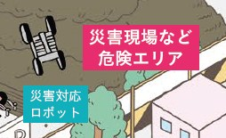
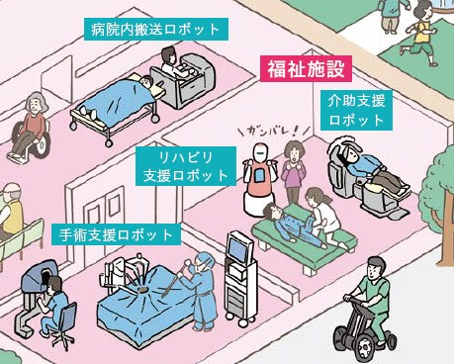
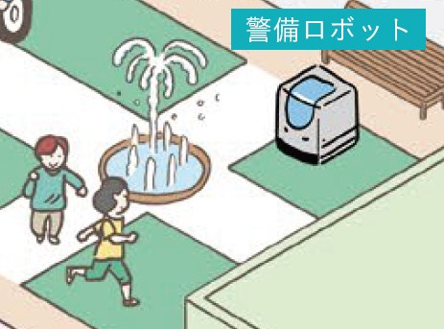
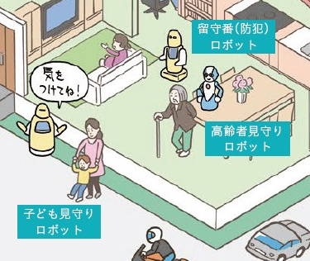
ロボットが実現する社会 安心･安全･公共
これから
医療
（手術支援ロボットなど）
福祉･介護
（介護支援ロボットなど）
防災
（レスキューロボットなど）
警備･防犯
（留守番･見守りロボットなど）

Slide 21
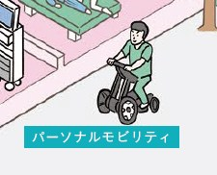
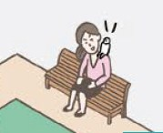
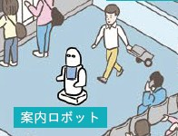
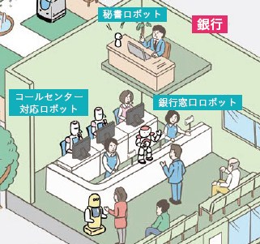
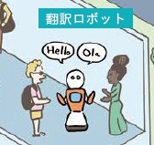
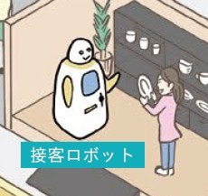
ロボットが実現する社会 生活･サービス
これから
コミュニケーション
（パーソナルロボットなど）
移動･交通
（パーソナルモビリティなど）
サービス
（接客ロボット，受付ロボット，案内ロボットなど）
生活支援
（家事手伝いロボットなど）
Notes:
＜関連＞
国立研究開発法人新エネルギー・産業技術総合開発機構（NEDO）「生活支援ロボット実用化プロジェクト」
http://www.nedo.go.jp/robot/project/project_lifesupport.html

Slide 22
人工知能をめぐる動き
ロボットの頭脳ともいえる「人工知能」。
日本国内では……
参考
２０１４ | リクルート | 人工知能研究機関を米国シリコンバレーに新設。
２０１４ | ドワンゴ | ドワンゴ人工知能研究所を設立。
２０１５ | 国立研究開発法人 産業技術総合研究所 | 人工知能研究センターを設立。
２０１６ | 理化学研究所 | 2016年中に，人工知能研究拠点「AIPセンター」を新設。
２０１６ | トヨタ自動車 | 2016年1月，人工知能研究の会社を米シリコンバレーに創設。CEOに米国防総省国防高等研究計画局（DARPA）のギル・プラット氏を迎える。
Notes:
＜参考＞
米国防総省国防高等研究計画局（DARPA）
1957年設立。アメリカ防総省の研究開発機関。
インターネットの原型となるARPANET，全地球測位システム「GPS」を開発したことでも知られる。

Slide 23
考えてみよう
トライ
１
新しいロボットのアイディアを出してみよう。
テーマ： 社会（人）に役立つロボット
２
新しいロボットのアイディアは「ロボット三原則」を
逸脱する危険性がないか考えてみよう。
３
人工知能による犯罪が起こった場合，
だれに責任があるか考えてみよう。

Slide 24
ロボット三原則とは？
SF作家アイザック・アシモフが定めた
資料
１
ロボットは人間に危害を加えてはならない。
また，人間が危険にさらされていることを
見過ごしてはならない
ロボットは人間の命令に従わなければならない。
ただし，１に反する場合はこの限りではない。
ロボットは１と２に反するおそれのない限り，
自身を守らなければならない。
２
３

